Slide 1
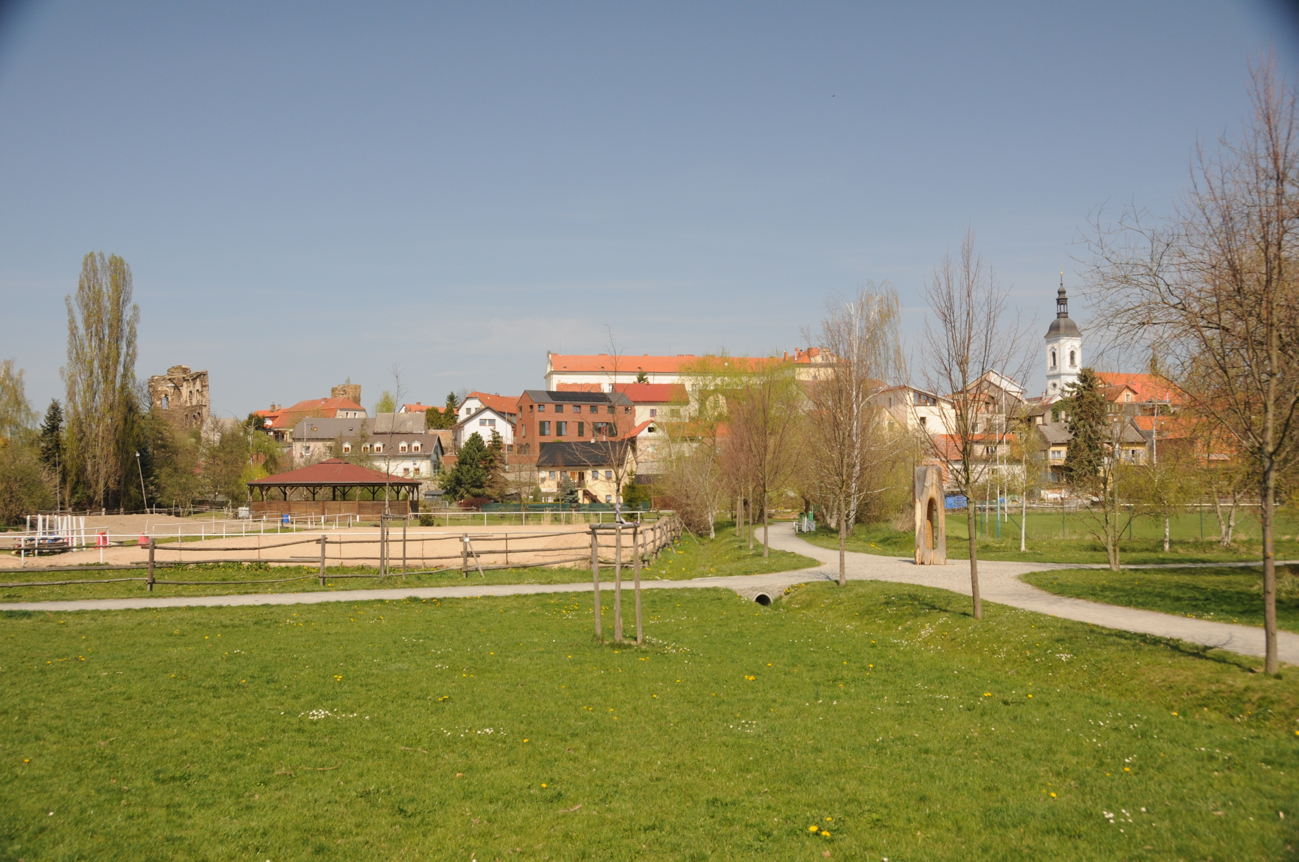

Cestou ze školy

Slide 2
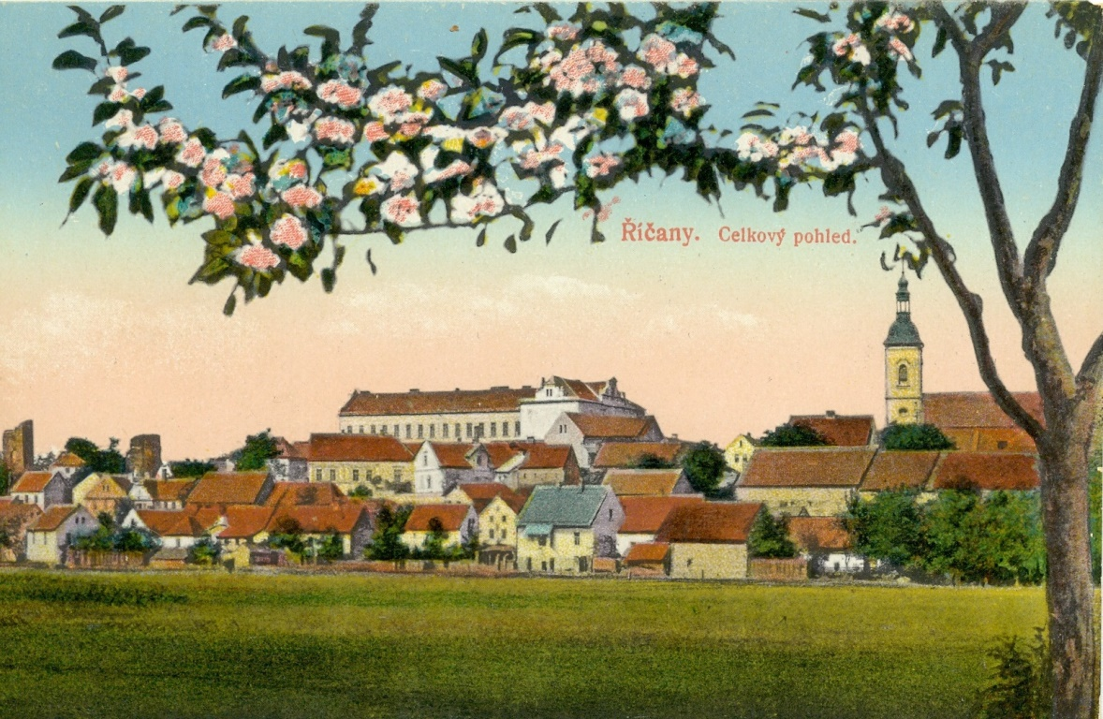
Děti ze školy chodily pěšky cestou mezi poli a loukami, přes potoky a kolem sadů.

Slide 3
Děti se staraly po škole o zvířata.

Slide 4
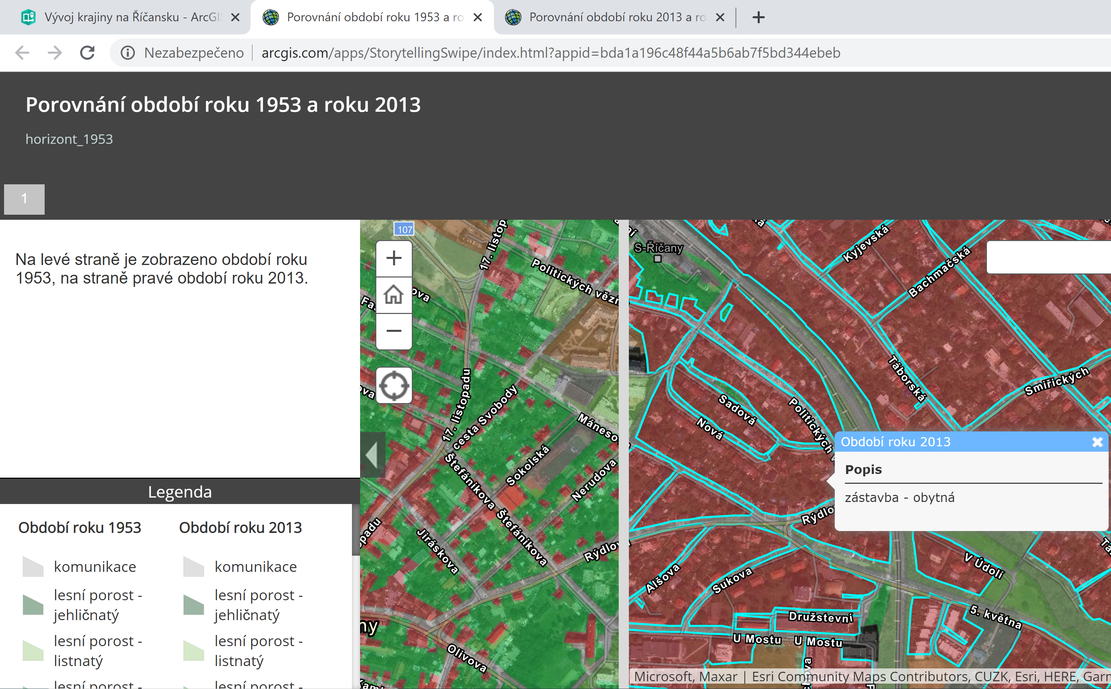
Místa, kde byly ještě v 50. letech louky a potoky, jsou dnes zastavěná.

Slide 5
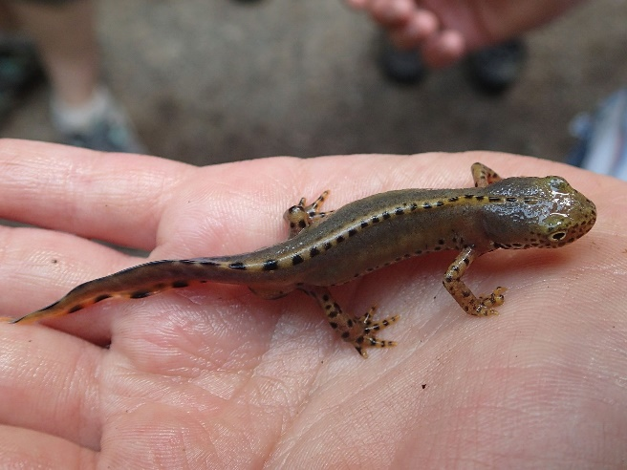
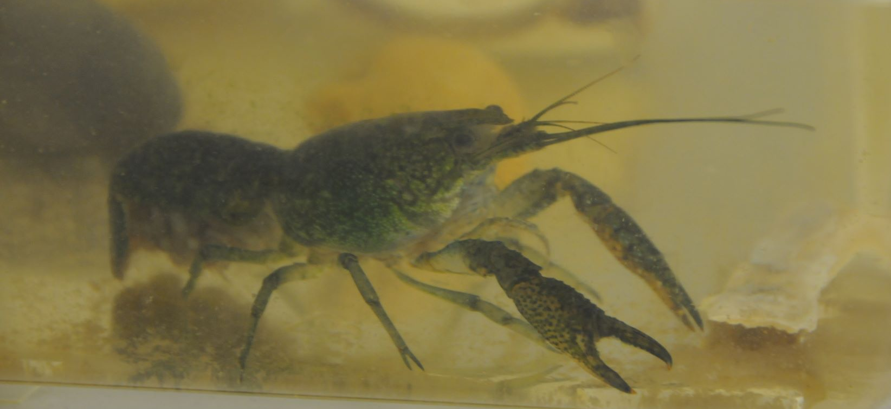
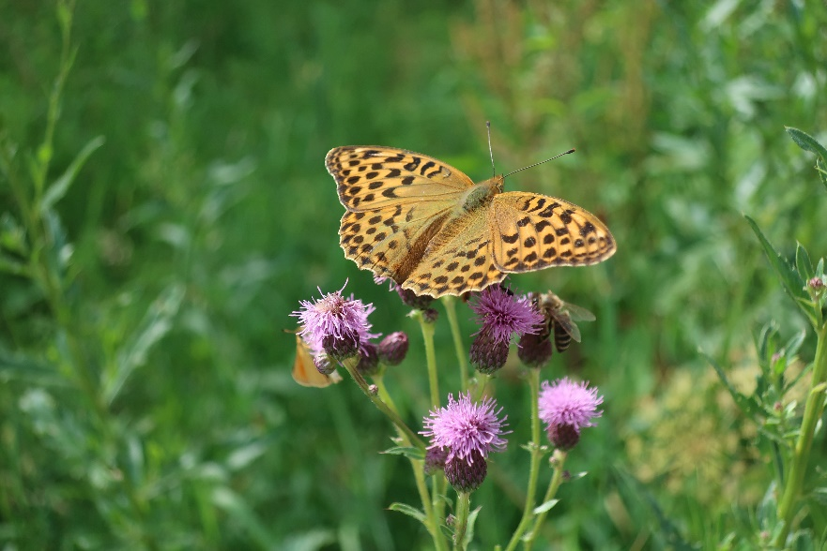
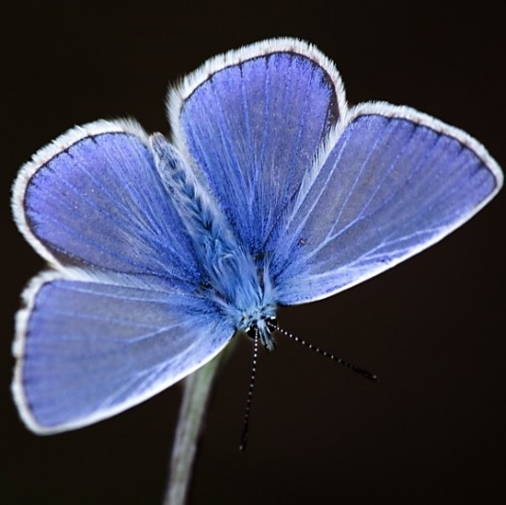
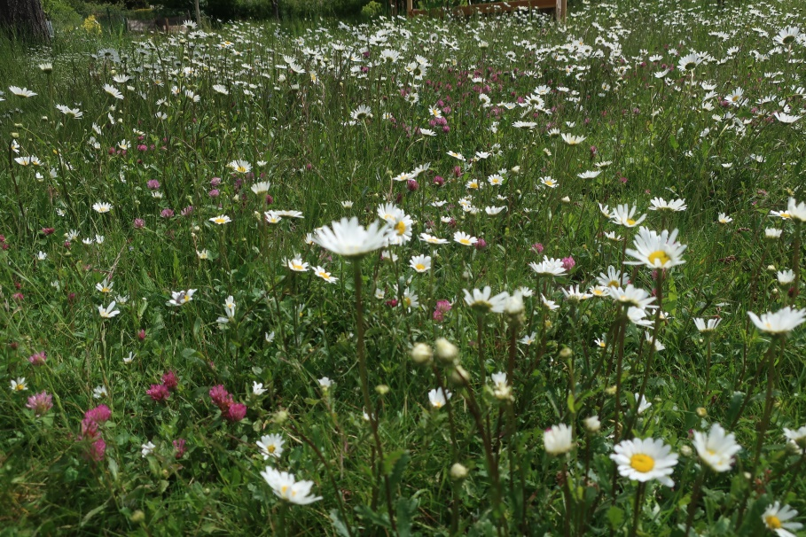
Kdo zmizel spolu s loukami a potoky?

Slide 6
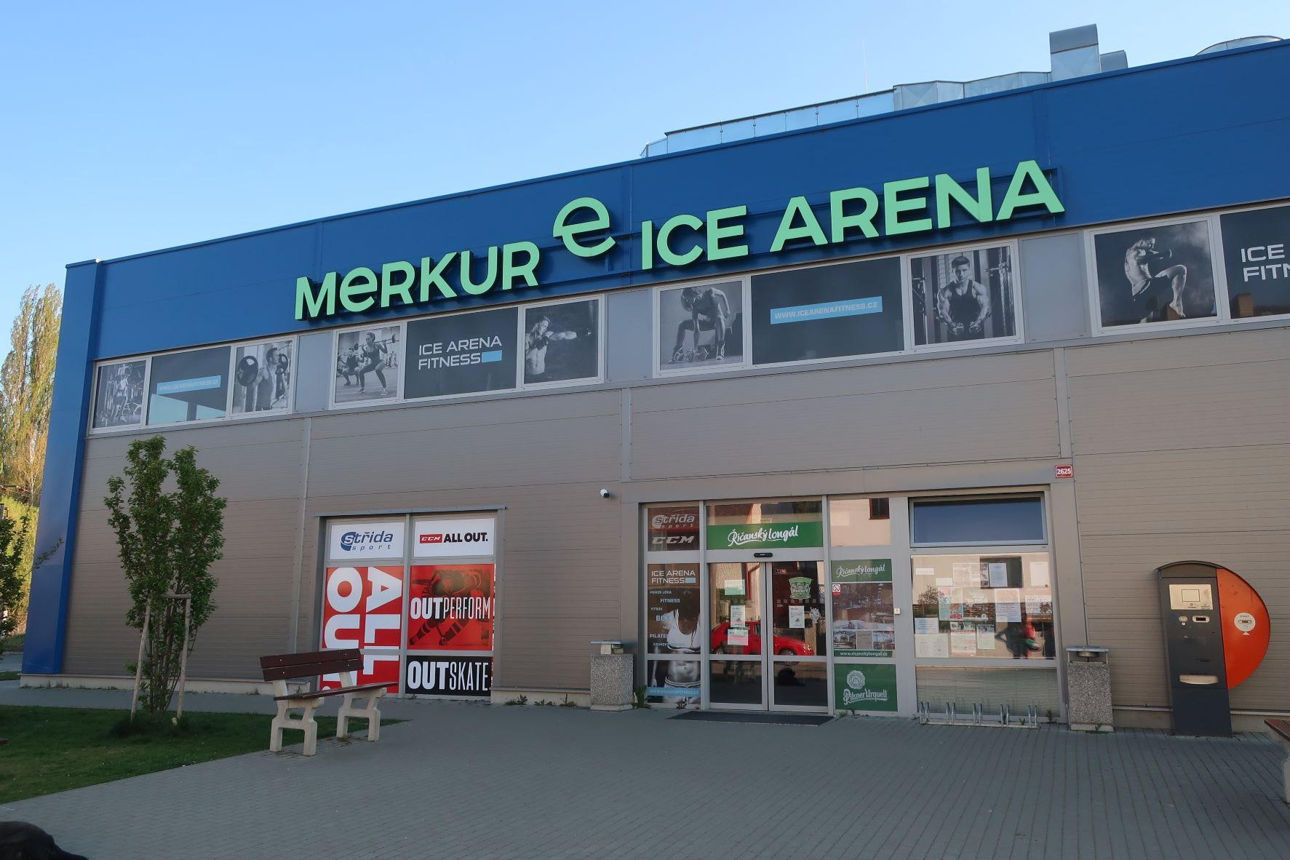
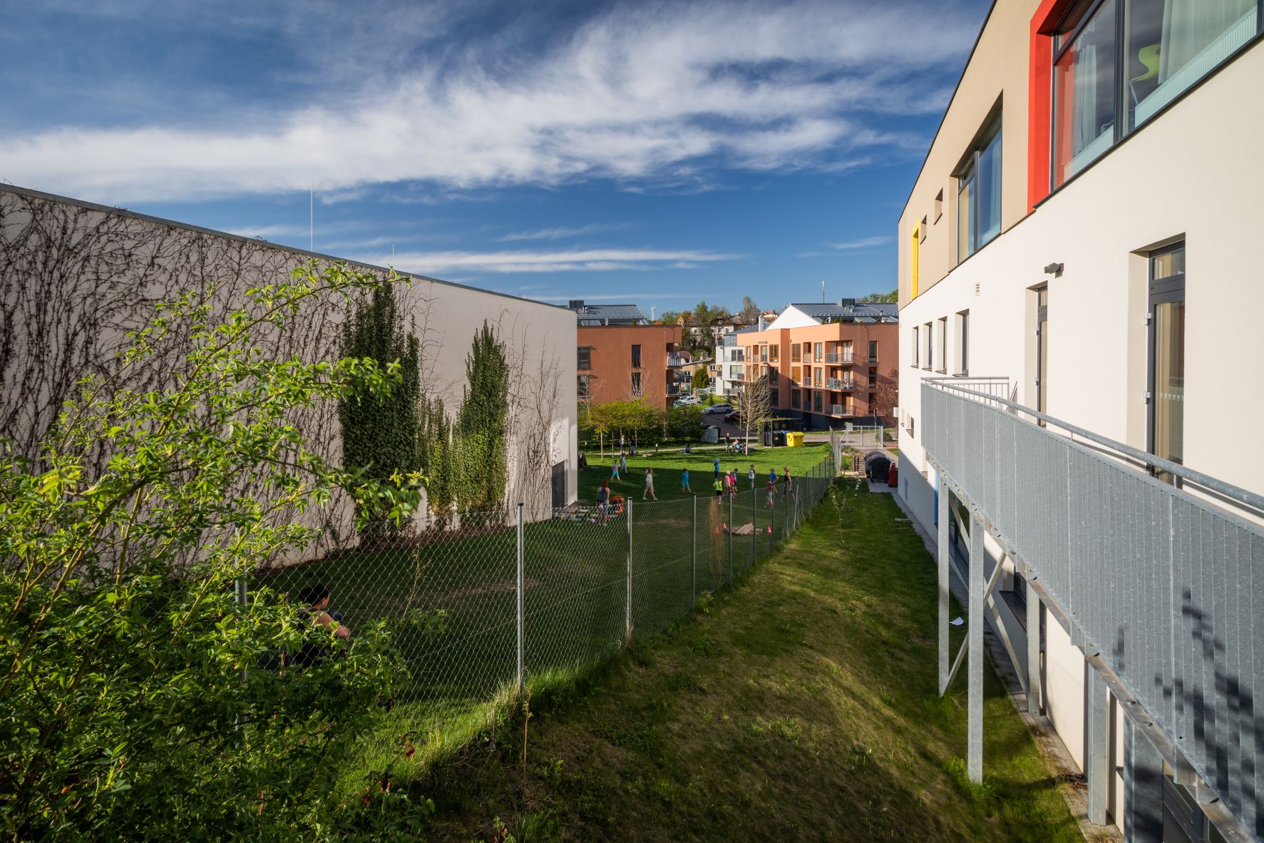
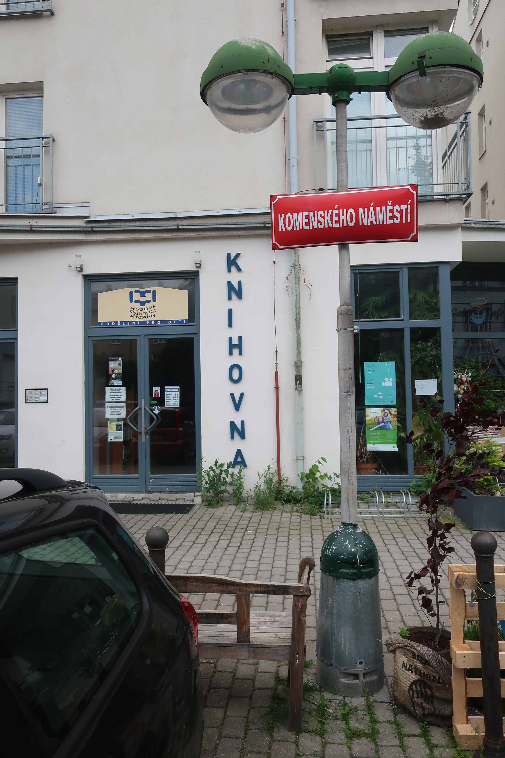
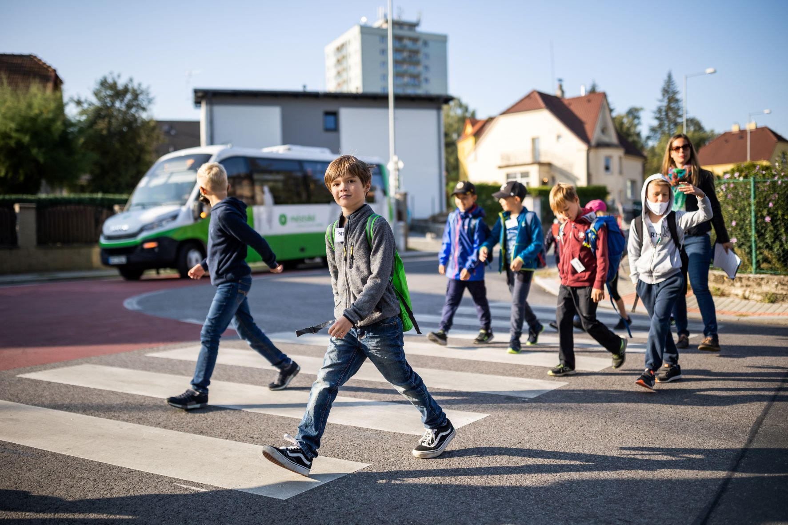
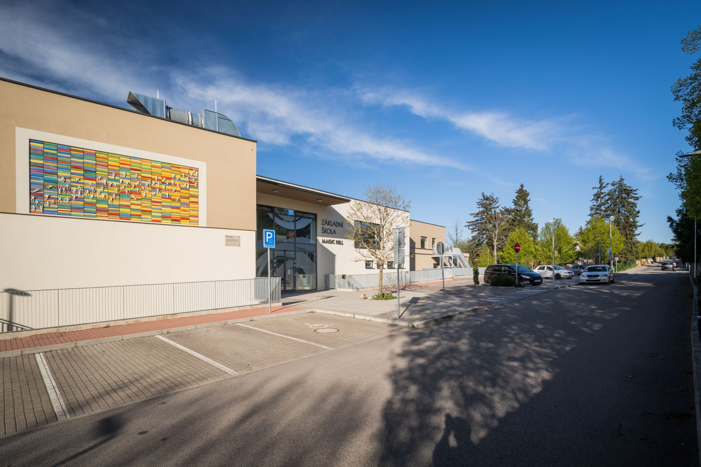
Co tato místa nahradilo?

Slide 7
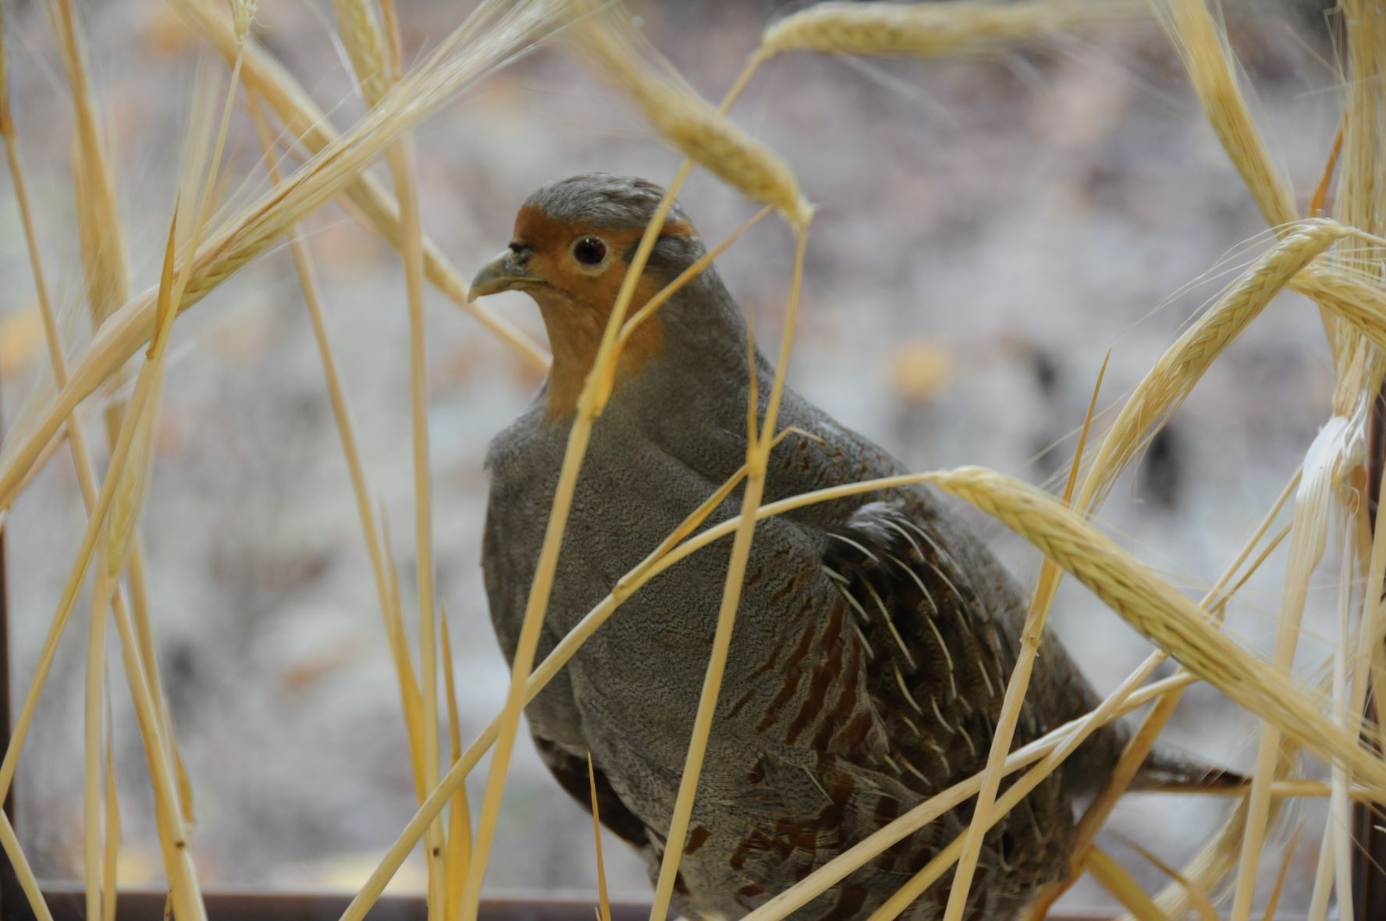
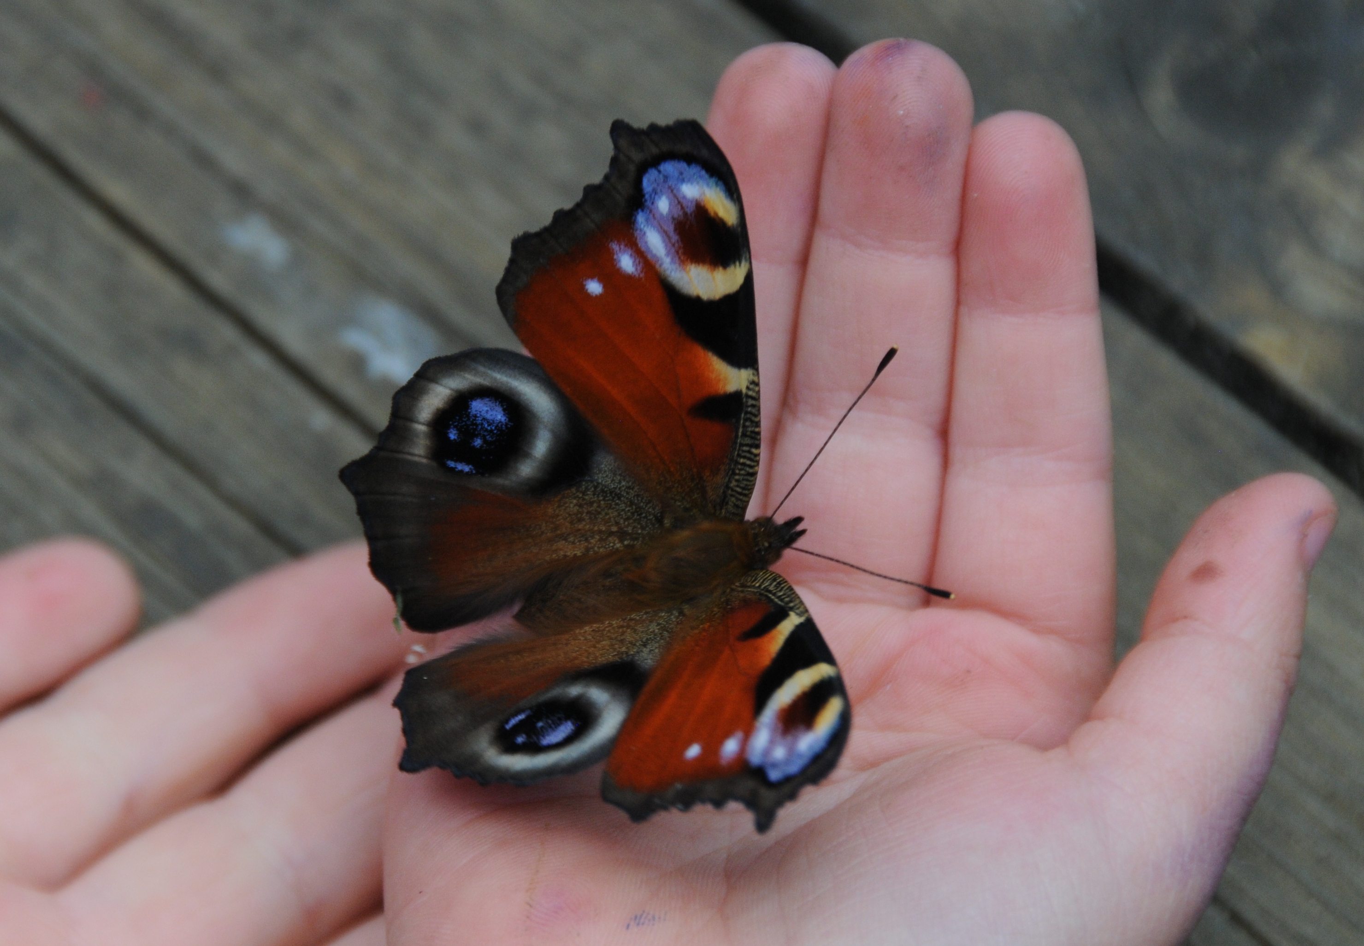
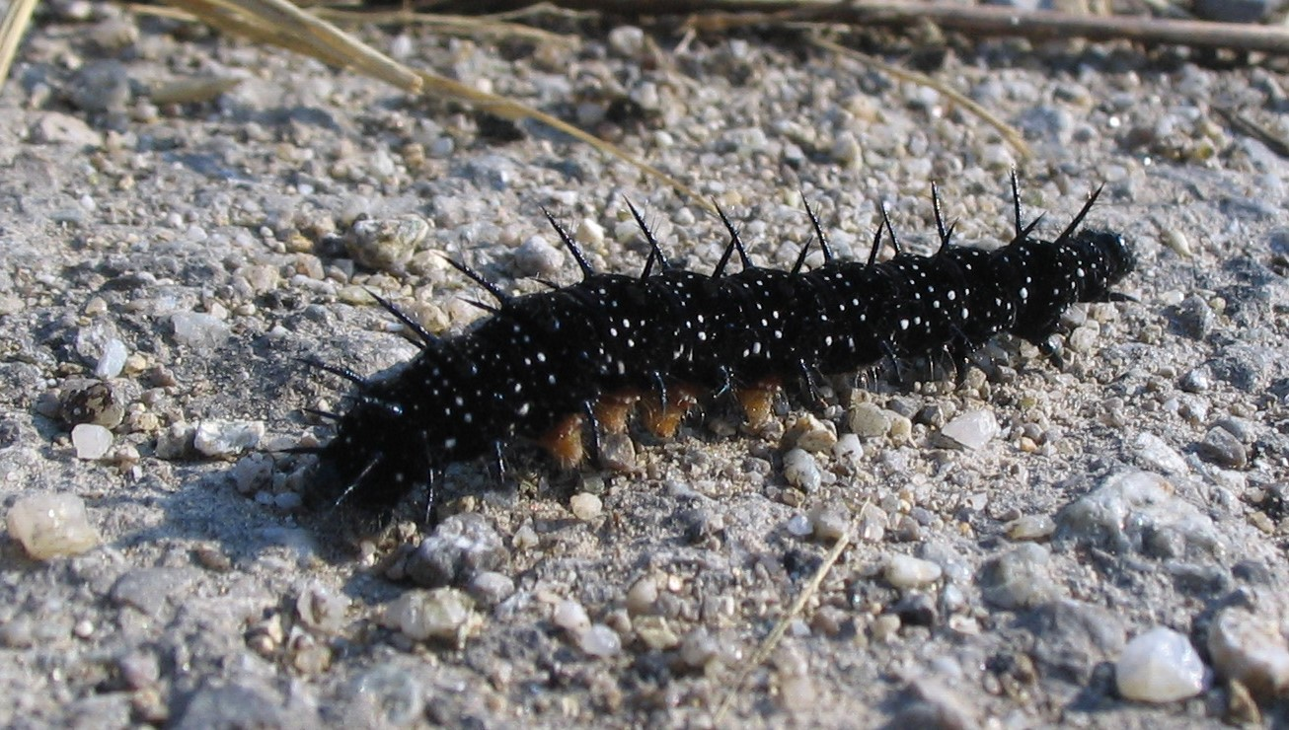
Kdo se musel přestěhovat a kam?

Slide 8
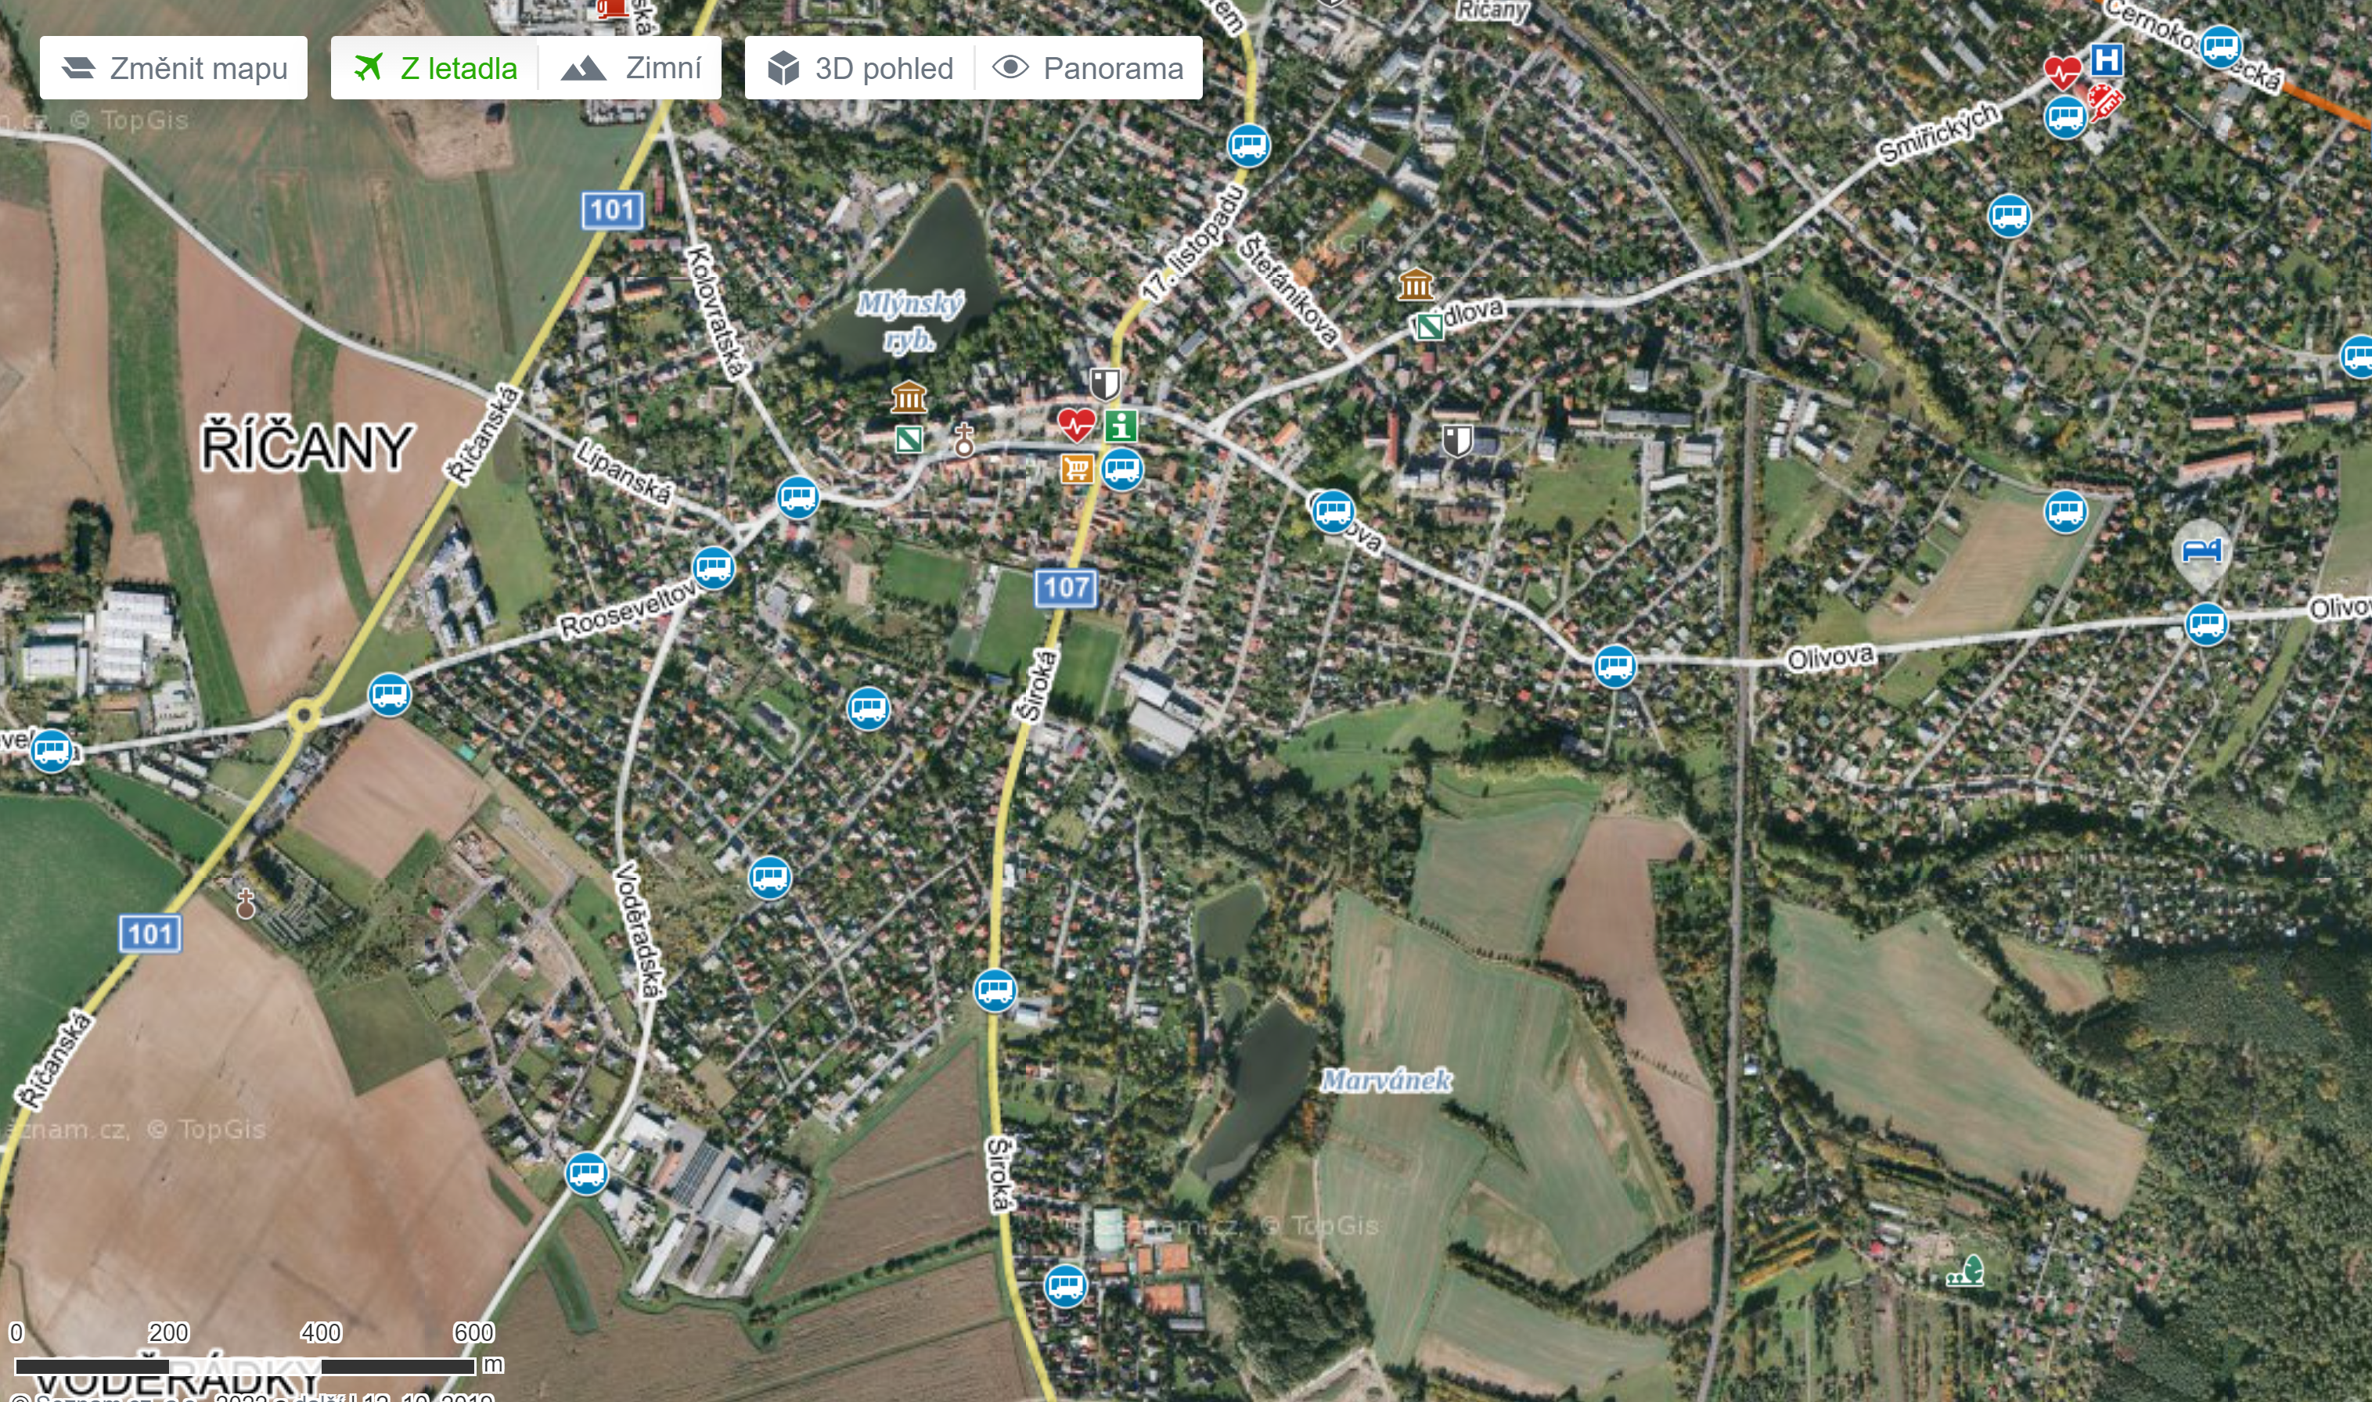
Hledáme louky, pole, potoky a tůně.

Slide 9
Zdroje obrázků a map:
archiv Muzea Říčany
www.mapy.cz

